Slide 1
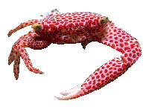
Vis-le
Témoin
« …Il ne vous appartient pas de connaître le temps et le moment que le Père a fixé… Le Saint Esprit descendra sur vous : vous recevrez sa puissance et vous serez mes témoins à Jérusalem…» Actes 1 : 6 - 8
Jour 30

Slide 2
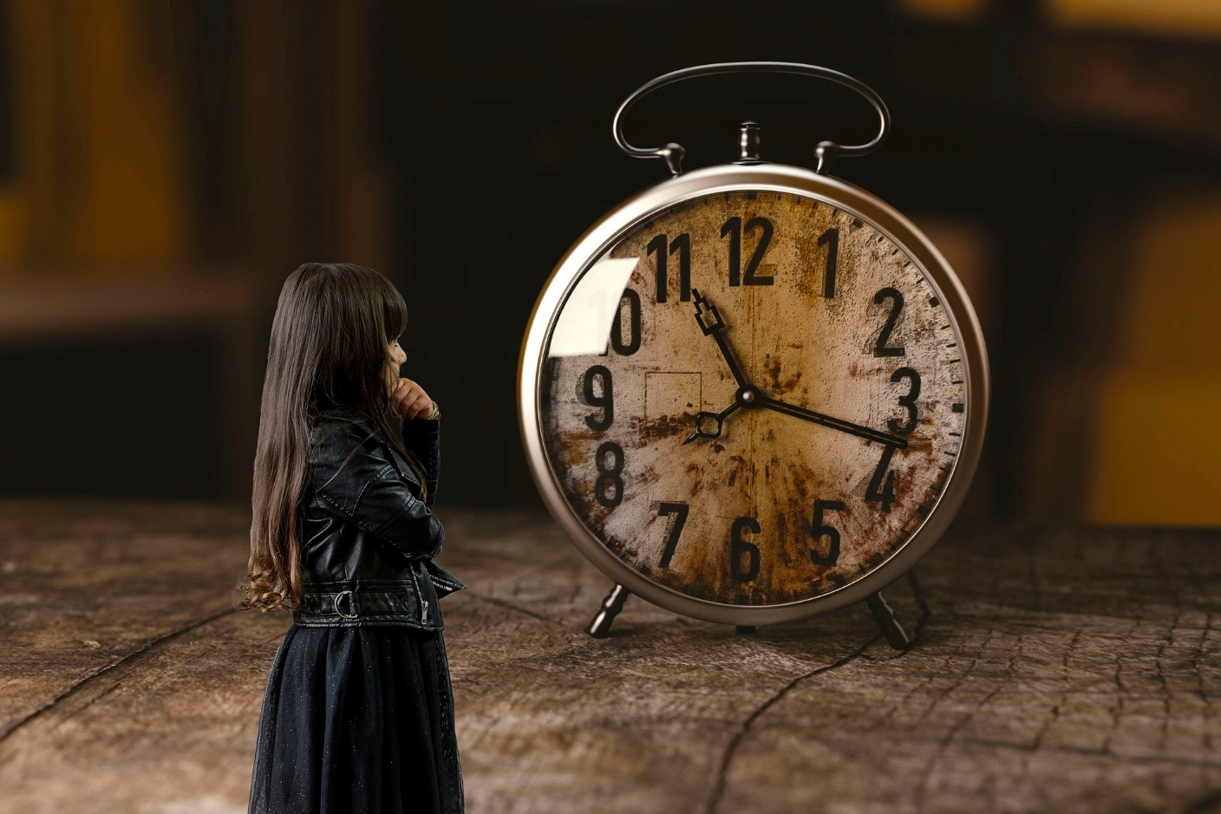
Aujourd’hui le verset nous explique qu’avec la puissance du Saint-Esprit nous devenons des témoins en attendant son retour pour révéler la bonté de Jésus autour de nous.
La dernière fois avec ta famille vous avez fait une liste des actions que vous pourriez faire autour de vous.
Aujourd’hui, réfléchis tout seul.
A ton avis – Qu’est-ce que Jésus attend de toi en tant que Témoin auprès de tes amis(es) ?
Demande à Jésus de t’aider à comprendre ce qu’il attend de toi.
Ensuite reste dans le silence et écris ce qui te vient à l’esprit, les actions que tu pourras faire pour tes amis(es).

